Slide 1

表情识别系统
Facial expression recognition system

Slide 2

Our Agenda
Catalogue
Project introduction 项目介绍
Division of members 成员分工
Project presentation 项目展示

Slide 3

Project introduction

Slide 4

Our project
表情识别系统
人脸表情含有丰富的人体行为信息,对它的研究可以进一步了解人类对应的心理状态。计算机和机器人如果能够象人类那样具有理解和表达情感的能力,并能够自主适应环境,这将从根本上改变人与计算机之间的关系,使计算机能够更好的为人类服务。这也正是我们小组研究人脸表情识别并赋予计算机具有情感理解和情感表达课题的意义。

Slide 5
Division of members

Slide 6

Our Team
What We Do?
康友煌
数据处理
模型搭建
人脸检测
王粤翰
模型应用
模型搭建
PPT制作
张弛
模型训练
模型搭建

Slide 7
Project presentation

Slide 8
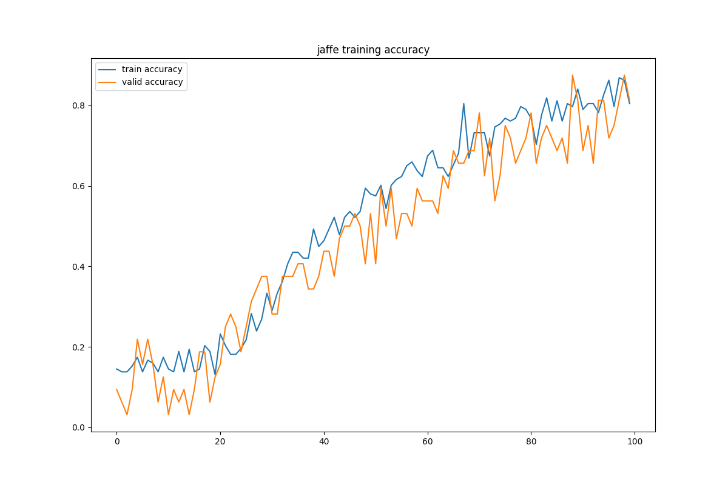
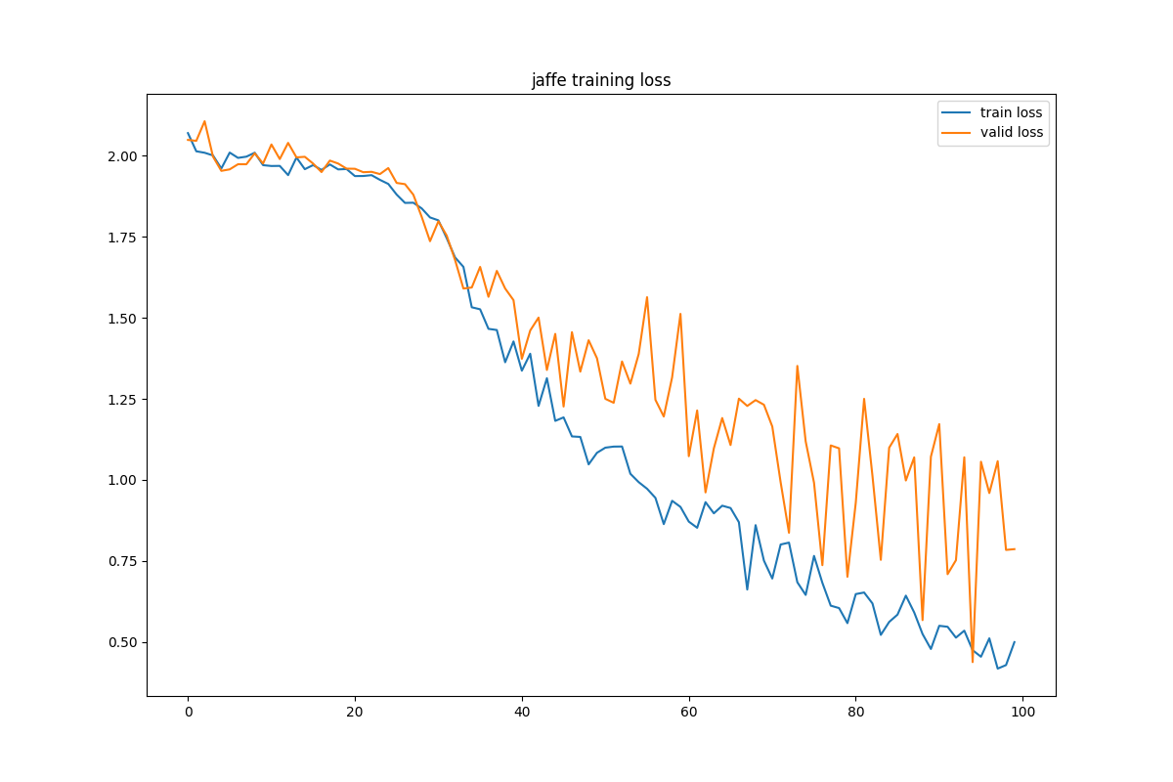
Our Company
jaffe数据集

Slide 9
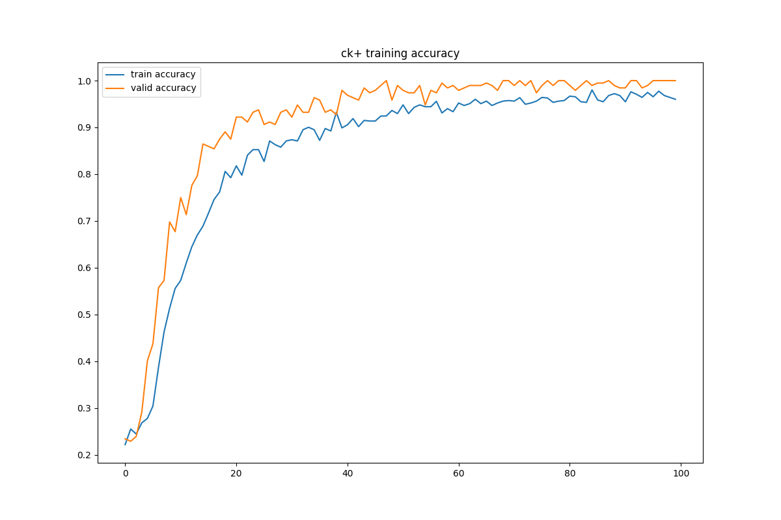
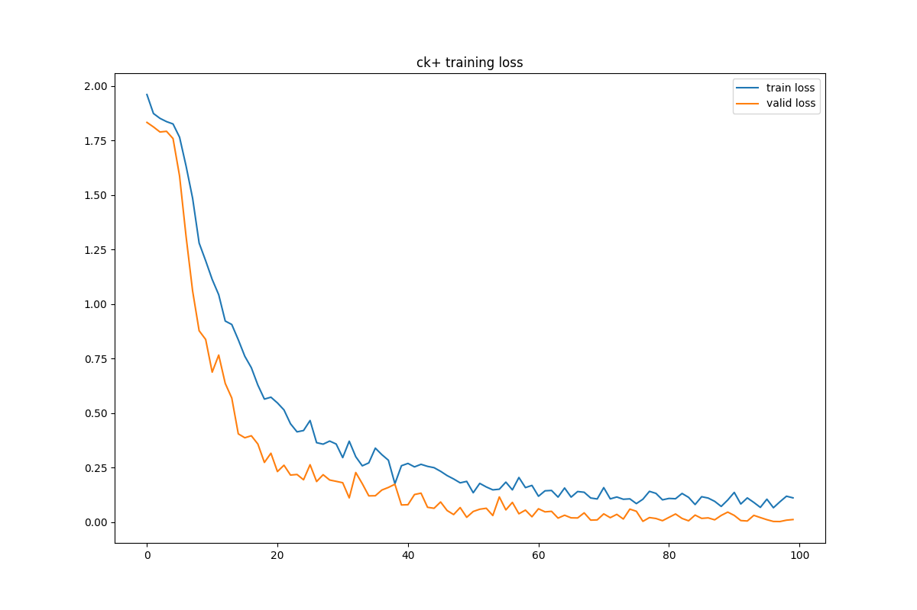
Our Company
ck+数据集

Slide 10
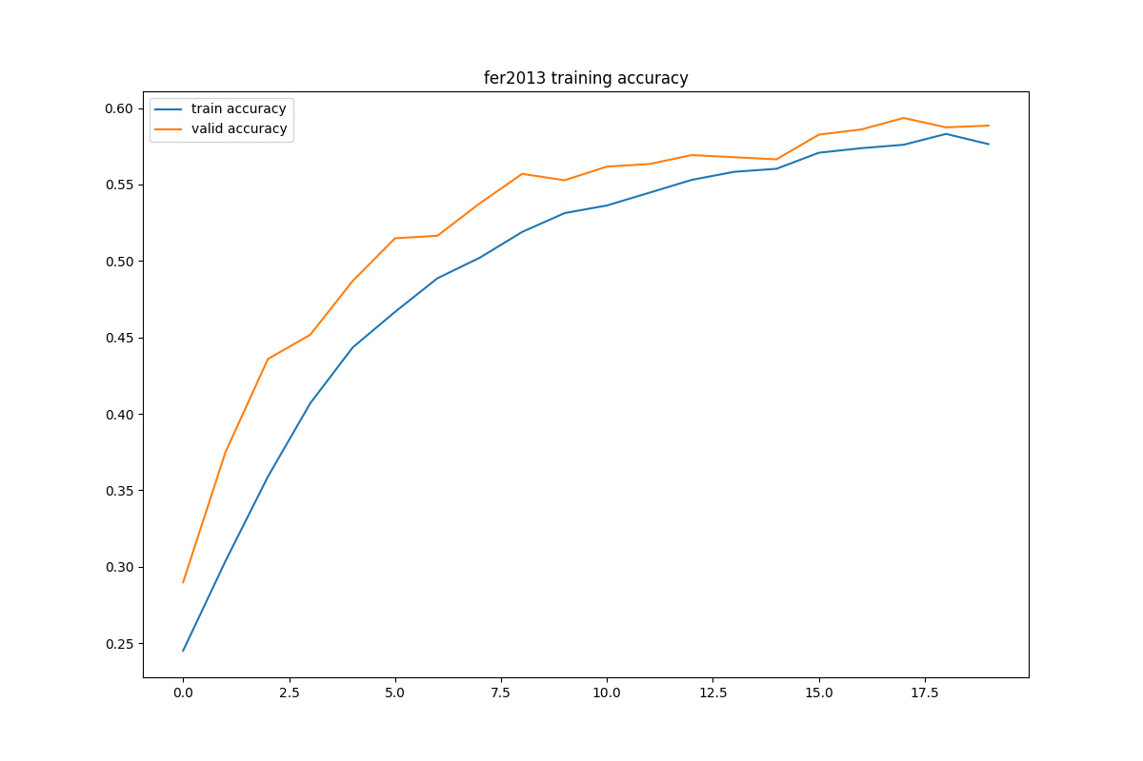
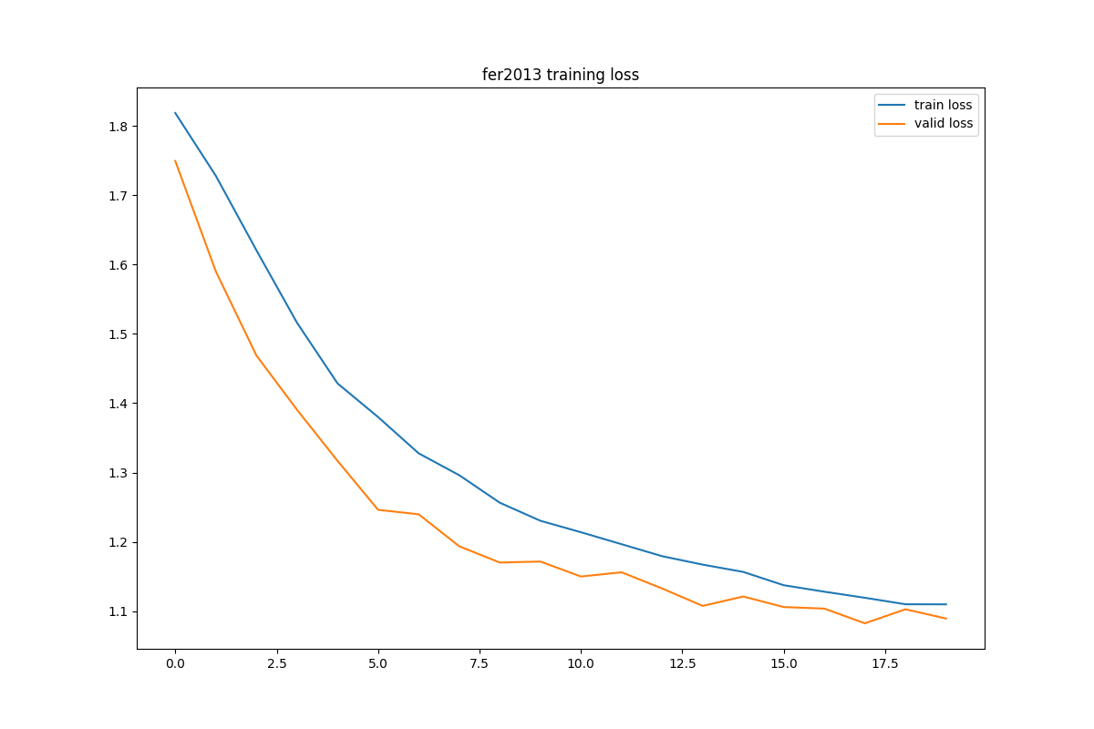
Our Company
fer2013数据集

Slide 11
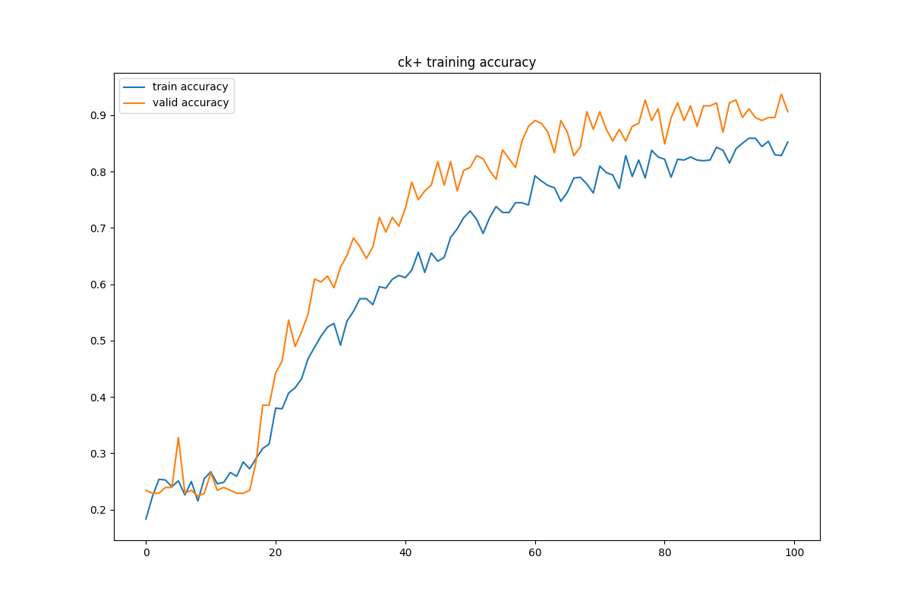
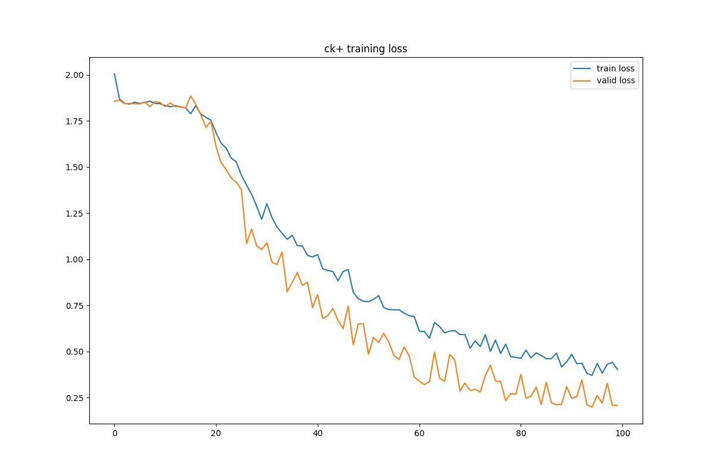
Our Company
ck+数据集（模型2）

Slide 12
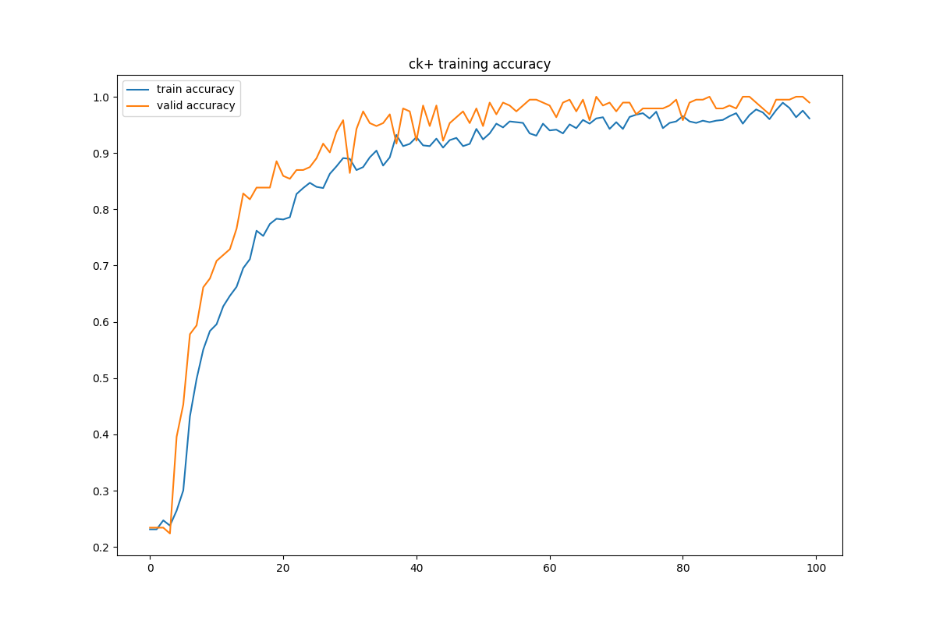
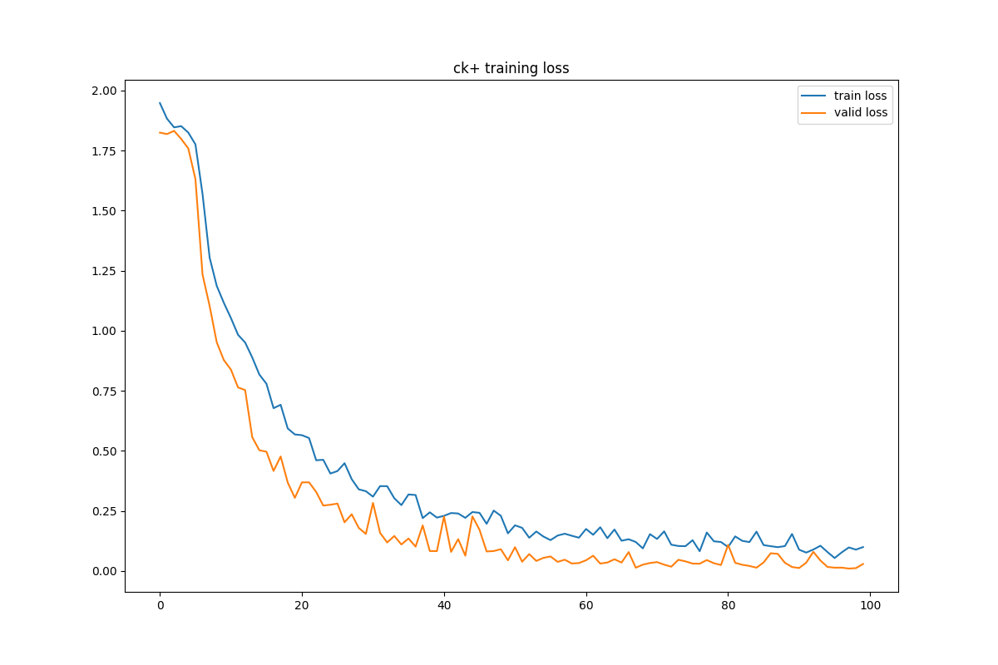
Our Company
ck+数据集（模型3）

Slide 13

THANK
YOU.

